Slide 1
Lab14 說明 (Taiwan Map)

Slide 2
地圖資料格式說明
Shapefile : 副檔名為 .shp ，是美國環境系統研究所公司（ESRI）開發的空間資料開放格式。該檔案格式已經成為了地理訊息軟體界的開放標準。
GeoJSON: 副檔名為 .json ， 是一種基於JSON的地理空間數據交換格式，它定義了幾種類型JSON對象以及它們組合在一起的方法，以表示有關地理要素、屬性和它們的空間範圍的數據。
TopoJSON: 副檔名為 .json ，為 GeoJSON 的擴展，對 topology 進行編碼，因為 GeoJSON 會包含大量重複的點，使用 TopoJSON 利用 arcs (共享邊)的方式結合座標，消除原本 GeoJSON 冗餘的資料，大幅減少檔案大小。
請注意，d3.jsv4 並不支援 TopoJSON 格式的資料，需要引入 topojson.js 來處理 TopoJSON 格式的資料，以轉成 d3.js 能支援的 GeoJSON 格式

Slide 3
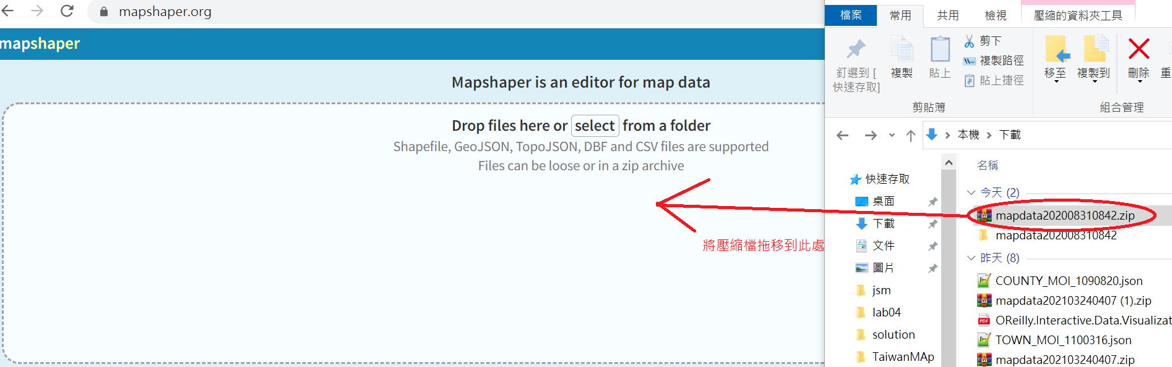
轉換資料
請至 https://data.gov.tw/dataset/7442 下載政府公開資料集
請務必選擇 SHP 格式!!!
至 https://mapshaper.org/
將第 1 步下載的資料集壓縮檔拖移到 “Drop files here”

Slide 4
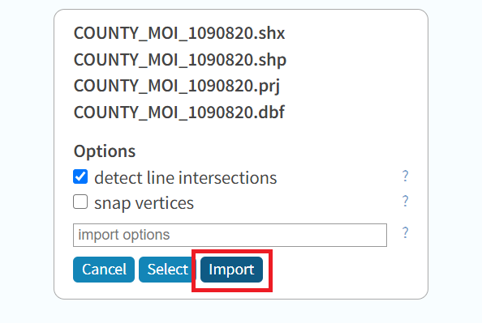
轉換資料
選擇 Import

Slide 5
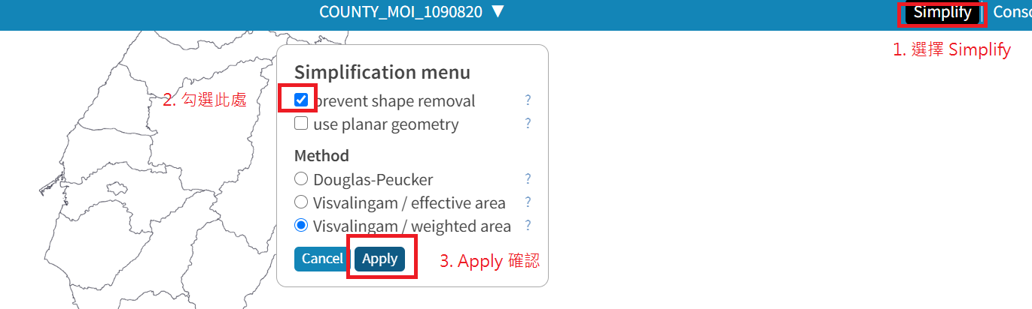
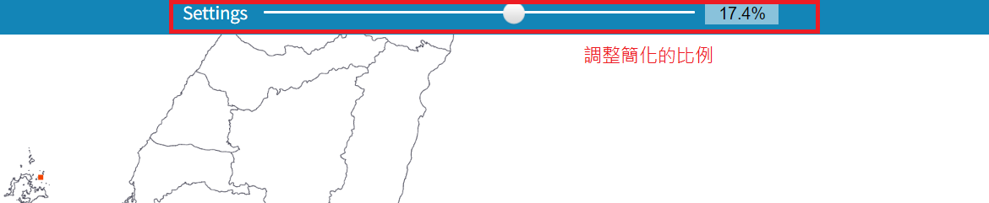
轉換資料
直接轉換出來的地圖大小會很大，可以做 Simplify 簡化地圖

Slide 6
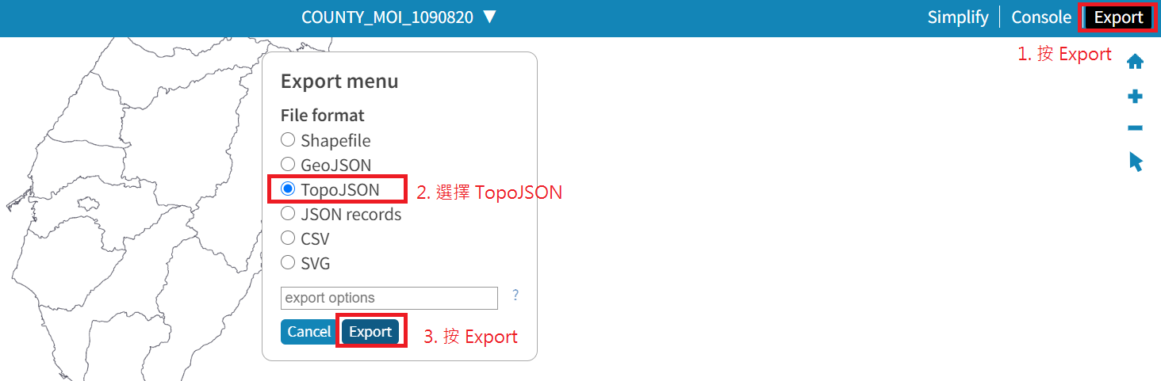
轉換資料
輸出 TopoJSON，請同學不要選擇 GeoJSON 作為輸出
經過實測，若 d3.js 直接讀取此網站轉換出來 GeoJSON 格式的資料，會無法正確產生 svg path 的參數
網頁會自動下載一個 .json 檔案，請同學不要修改這個檔案的檔名

Slide 7
抓取維基百科縣市資料
確保電腦上有安裝 python，以及 requests 和 pyquery 兩個 python 套件
執行 getInfo.py ， 此程式會產生 city-info.json 檔案
該檔案包含縣市的相關資料

Slide 8
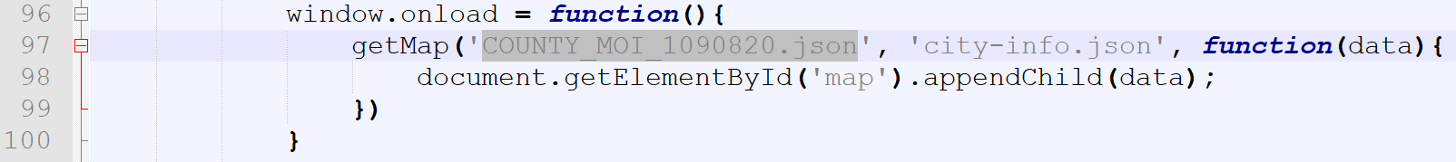
讀取資料
將轉換好的 .json 檔案移動到 lab04 資料夾中
修改 getMap.js 中 97 行反白處，改成轉換好的 .json 的檔名，並儲存
程式其餘部分請參照程式碼內註解的說明

Slide 9
開啟網頁
執行 server.exe
瀏覽器會自動跳出網頁

Slide 10
作業說明
請同一個實驗室的同學查詢自己住家地址的緯度以及經度
撰寫一個 .csv 檔案，檔名為 教授姓名.csv ，內容為同一個實驗室所有同學住家的緯度以及經度
例如，你的教授姓名為 “王教授”，則命名為 “王教授.csv”
內容為 姓名,緯度,經度，詳細內容請參照附件中的 “王教授.csv”
以助教提供的範例程式為基礎，新增一個能夠讀取該 .csv 檔案的功能，將同實驗室所有同學的住家以 svg circle 的形式標在地圖上，並於 circle 的右側標註同學的姓名，網頁上方需顯示教授的姓名

Slide 11

作業提示
利用 SVG 的 circle 在地圖上畫點
使用 d3.geoMercator() 可以將給定的經緯度投影在 SVG 上，請同學參考第 91 行的部份
myPrjection 為一個 function，接受一個陣列，包含經度集緯度
用法為 myPrjection([經度, 緯度])
myPrjection 回傳一組陣列，第一個元素為 x 座標，第二個為 y 座標

Slide 12
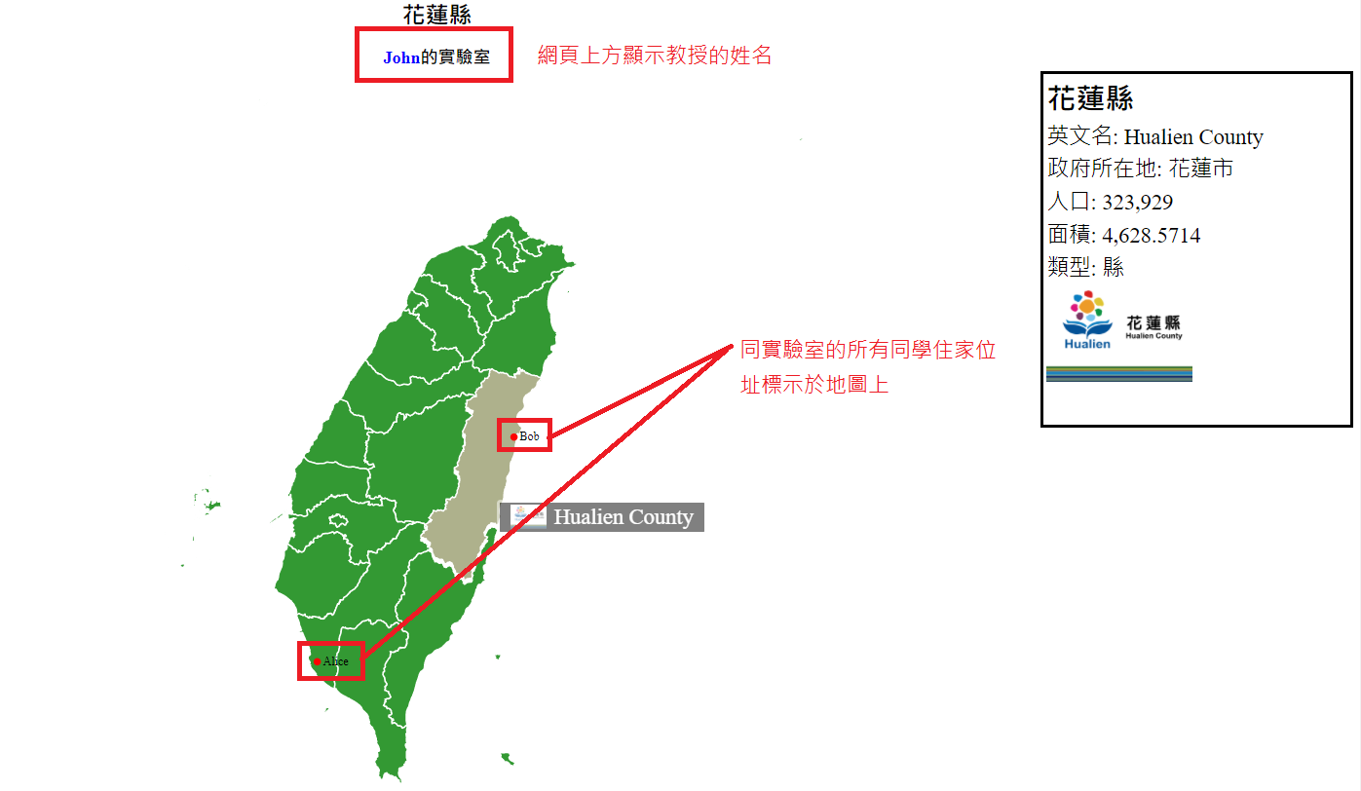
作業範例

Slide 13

おめでとう
Notes:
https://toa-t-materials.com/2019/10/20/kotoba-138/

